Slide 1

第十章
动态随机一般均衡
-向量自回归模型
任课教师：陈创练

Slide 2
提
动态随机一般均衡模型介绍
1
动态随机一般均衡模型构建
纲
2
CONTENTS
动态随机一般均衡模型范式——非线性化求解
3
动态随机一般均衡模型范式——线性化求解
4
动态随机一般均衡模型的应用与批评
5

Slide 3
一、动态随机一般均 衡模型介绍

Slide 4
第一节 DSGE介绍
1.DSGE的定义
动态随机一般均衡模型（简称DSGE），是宏观经济学的主流研究范式。该模型包含多个经济部门，通过融合各部门的最优化决策以模拟一个完整经济系统的均衡状态，同时，通过为DSGE模型构造各类外生随机冲击，可直观地考量模型内各宏观变量在外生扰动下的动态演变，以便获取外生冲击对经济的结构性影响效应与传导渠道。

Slide 5
1.DSGE的定义
• DSGE多部门构建：通常包括代表性家庭、代表性厂商、政府部门和中央银行等，通过融合各部门的约束条件与最优行为路径以模拟一个完整经济系统的均衡状态。
代表性家庭
代表性厂商
DSGE多部门
财政部门
中央银行

Slide 6
1.DSGE的定义
动态性：模型中不同经济行为主体在不同的约束条件与外生扰动下进行最优决策，而其决策通常包含了对现期以及未来的预期影响，由此形成了各宏观经济变量的异质性动态变化过程。
DSGE的特点
随机性：各经济行为主体与宏观变量的动态路径由模型所赋予的外生随机冲击所决定，诸如财政政策冲击、货币政策冲击、技术进步冲击等不同的外生性冲击将对经济系统造成不同的影响
一般均衡性：DSGE模型中所有市场将同时出清，并且，在外生随机冲击结束后，模型各部门的内生最优决策会使得经济系统回归初始未受冲击前的均衡状态。

Slide 7
二、动态随机一般均衡 模型构建

Slide 8
第二节 DSGE模型构建
【例10-1】新凯恩斯主义模型的构建示例：
本章构建一个简化的新凯恩斯主义（New Keynesian，或称NK）模型作为示例。模型中包括家庭部门、最终品厂商、中间品厂商、货币部门以及财政部门。多部门根据其自身约束条件与最优决策达到一般均衡。

Slide 9
1.家庭部门
假设经济中存在偏好相同且可无限存活的家庭，通过选择当期消费、劳动以实现效用最大化。代表性家庭效用函数设定为：
家庭进行消费和投资，以及购买债券，其预算约束为
家庭投资的资本累积方程为经典形式：

Slide 10
2.最终品厂商
假设经济中最终品厂商面临完全竞争，并采用D-S（Dixit-Stiglitz）生产函数进行最终品的生产：
其中， 为最终品， 为投入生产的中间品， 为中间品替代弹性。

Slide 11
3.中间品厂商
一系列垄断竞争企业 将进行中间品生产，中间品厂商 j 利用私人资本与劳动进行中间品生产，中间品生产函数如下：
其中， 为私人资本对产出弹性， 为劳动对产出弹性，且有 。 为无偏的技术进步，并且服从一阶自回归演变，即为

Slide 12
4.货币部门
泰勒规则是目前货币部门调控经济运行的主要政策手段。我们将央行所制定的货币政策设定为标准的泰勒规则，即利率依据通货膨胀率和产出进行调整。
其中， 为名义利率， 为通货膨胀率， 为产出， 、 、 分别为其三者的稳态值， 为利率平滑参数， 为利率对通胀的反应系数， 为利率对产出的反应系数， 为货币政策冲击。

Slide 13
5.财政部门
我们构建了五类财政政策，分别为政府购买、转移支付、消费税、劳动税以及资本税。政府的预算约束如下：
其中 为政府购买， 为转移支付， 为消费税率， 为劳动税率， 为资本税率。
假设三类税率依据产出与债务的波动进行调整，设定三种税率反馈规则均为：
假定政府购买、一次性转移支付均服从一阶自回归过程，即为：

Slide 14
6.市场出清
经济系统中，总需求为私人消费、私人投资、政府购买的总和：
基于以上假设，我们已成功构建了一个完整且可求解均衡的DSGE模型，通过以上有关代表性家庭、代表性企业、政府部门以及各种出清条件的设定，可以展现出一个较为完整的经济系统。在后续的章节中，将会对各个部门进行最优决策的求解，以获取模型的均衡条件。

Slide 15
三、动态随机一般均衡模型范式
——非线性化求解

Slide 16
第三节 DSGE非线性化求解
【例10-2】DSGE模型示例的各部门最优决策路径、参数赋值与稳态求解：
本例主要对上述所构建的DSGE模型进行各部门的最优化求解，所求解的均衡条件是未经线性化的，即所展现的变量脉冲效应是变量距离稳态值的差额。在求解均衡路径后，仍需为部分参数进行赋值或校准，并通过求解模型稳态以获取各个变量的稳态值，方可运行模型并进行随机性冲击。所求解的最优条件是未进行线性化的，下面为详细的求解过程。

Slide 17
1.家庭部门
根据上一章节的模型设定，家庭面临的最优化问题如下：
构造拉格朗日函数以求解以上最优化问题，其中 为拉格朗日乘子：

Slide 18
1.家庭部门
分别对拉格朗日函数中的经济变量求一阶偏导，得到一阶条件如下：

Slide 19
2.最终品厂商
最终品厂商所面临的利润最大化问题为：
得到利润最优情况下，有：
整理得到最终品厂商对中间品的需求函数为：

Slide 20
2.最终品厂商
在完全竞争中，最终品厂商的利润为0，因此有：
最终得到最终品价格指数为：

Slide 21
3.中间品厂商
中间品厂商j利用私人资本与劳动进行中间品生产，其中政府投资由政府所提供并外生决定，中间品厂商需选择私人资本与劳动以实现成本的最小化：
构造拉格朗日函数以求解成本最小化问题：
其中， 为拉格朗日乘子，亦代表中间品厂商j的名义边际成本。

Slide 22
3.中间品厂商
由以上拉格朗日函数可得一阶条件为：
均衡时，市场上所有中间品厂商的边际成本均相同。将中间品厂商标记略去，且令实际边际成本 ，得到：

Slide 23
3.中间品厂商
在完成中间品厂商生产要素决策的最优化后，进一步推进其最优定价决策，中间品厂商j的实际利润为：
假设中间品厂商遵循Calvo（1983）的定价规则引入价格粘性，即中间品厂商每期有的概率可以重新调整价格。中间品厂商j的定价最优化问题为：

Slide 24
3.中间品厂商
上述问题的一阶最优条件可整理为
可以重新调整价格的中间品厂商选择 使预期利润最大化，由上式所得到的中间品厂商最优价格运动方程可表达如下：

Slide 25
3.中间品厂商
定义 ， ，
由此，可将以上表达式简化为：

Slide 26
3.中间品厂商
由于价格黏性的存在，中间品厂商每期只有 的概率可以重新调整价格，因此最终品价格的加总可以改写为：
将上式化为通胀形式，得到

Slide 27
3.中间品厂商
由中间品生产函数与最终品定价决策可知：
因此，有：
得到最终产出的形式为：

Slide 28
3.中间品厂商
令 ， 衡量了中间品价格的离散程度，可以写成如下递归形式：

Slide 29
4.稳态与参数校准
至此，我们已求解家庭部门、最终品厂商与中间品厂商的最优决策和价格决定方程。所有模型的均衡方程都已求出。
在使用matlab软件的dynare工具包对模型进行求解前，还需要进行模型的稳态求解和参数校准。首先，我们要对静态参数与部分变量的稳态进行赋值或校准，以便后续的稳态求解。在此之后，我们实施了贝叶斯估计，以中国2000年至2020年的产出、私人消费、政府消费作为观察变量，采用MH算法进行10000次MCMC抽样，从而实现对模型中的政策类与外生冲击参数进行估计。
本章节步骤可概况为：
模型均衡求解
稳态求解
参数赋值
贝叶斯估计

Slide 30
4.稳态与参数校准
稳态求解示例：

Slide 31
4.稳态与参数校准
表1 静态参数赋值
参数 | 参数含义 | 赋值 | 参数 | 参数含义 | 赋值
 | 家庭折现因子 | 0.99 |  | 劳动税率对债务关注系数 | 0.1
 | 消费跨期替代弹性倒数 | 1.5 |  | 资本税率对产出关注系数 | 0.1
 | 劳动供给弹性倒数 | 1.5 |  | 资本税率对债务关注系数 | 0.1
 | 资本产出弹性 | 0.4 |  | 稳态通货膨胀率 | 1
 | 劳动产出弹性 | 0.6 |  | 稳态政府购买占产出比重 | 0.15
 | 私人资本折旧率 | 0.25 |  | 稳态政府债务占产出比重 | 0.3
 | 价格加成 | 6 |  | 稳态消费税税率 | 0.1
 | 价格粘性 | 0.75 |  | 稳态劳动税税率 | 0.1
 | 消费税率对产出关注系数 | 0.1 |  | 稳态资本税税率 | 0.1
 | 消费税率对债务关注系数 | 0.1 |  | 稳态工作时间 | 1/3
 | 劳动税率对产出关注系数 | 0.1

Slide 32
4.稳态与参数校准
表2 政策类与外生冲击参数贝叶斯估计结果
参数 | 参数含义 | 先验均值 | 后验均值 | 分布类型 | 标准差
 | 利率平滑系数 | 0.80 | 0.5541 | beta | 0.10
 | 利率对通胀反应系数 | 1.50 | 1.6272 | gamma | 0.10
 | 利率对产出反应系数 | 0.50 | 0.4789 | gamma | 0.05
 | 消费税率平滑系数 | 0.80 | 0.8922 | beta | 0.10
 | 劳动税率平滑系数 | 0.80 | 0.7713 | beta | 0.10
 | 资本税率平滑系数 | 0.80 | 0.8538 | beta | 0.10
 | 政府购买平滑系数 | 0.80 | 0.9791 | beta | 0.10
 | 转移支付平滑系数 | 0.80 | 0.8159 | beta | 0.10
 | 技术进步冲击自回归系数 | 0.80 | 0.7005 | beta | 0.10

Slide 33
四、动态随机一般均衡模型范式
——线性化求解

Slide 34
第四节 DSGE线性化求解
在上一章中，我们已经通过求解各部门的最优条件获取模型的均衡路径，并且通过参数校准与稳态求解的步骤完善了模型运行框架，但所得出的均衡路径是未经对数线性化的。为了使得脉冲响应结果更为直观，本章介绍一种动态随机一般均衡模型的对数线性化求解范式。首先，介绍常用的对数线性化方法，随后对示例模型的均衡路径进行对数线性化求解，最后呈现多种外生随机性冲击作为演示。

Slide 35
1.对数线性化的定义
首先，介绍对数线性化方法。对DSGE模型均衡路径进行对数线性化处理，有助于直观地考察各宏观变量的偏离程度。其定义如下：
又或者近似为
变量在t期的值可看作是稳态值与t期偏离值之和：

Slide 36
1.对数线性化的定义
基于此定义，我们可以得到两种常用形式的对数线性化过程。
形式1：
两边分别取对数，并减去对数后的稳态值，得到：
根据对数线性化的定义，可将上式变为对数化形式：

Slide 37
1.对数线性化的定义
形式2：
变量在t期的值可看作是稳态值与t期偏离值之和，得到
根据稳态 抵消后，上式化为
也可以写成

Slide 38
2.DSGE的对数线性化
根据上一节所提供的对数线性化方法，我们可以对第三章已构建的DSGE均衡路径进行对数线性化的转换，下面我们以资本累积方程的转换为例，进行对数线性化的演示。
【例10-3】资本累积方程的对数线性化
首先将资本累积方程 化为如下形式：
根据稳态 ，可得到：

Slide 39
2.DSGE的对数线性化
【例10-4】DSGE模型均衡路径的对数线性化
基于上述的对数线性化转换范式，对第三章中所构建的全部非线性化均衡路径依次进行对数线性化处理：
......
（内生变量的数量与均衡方程数量相同）

Slide 40
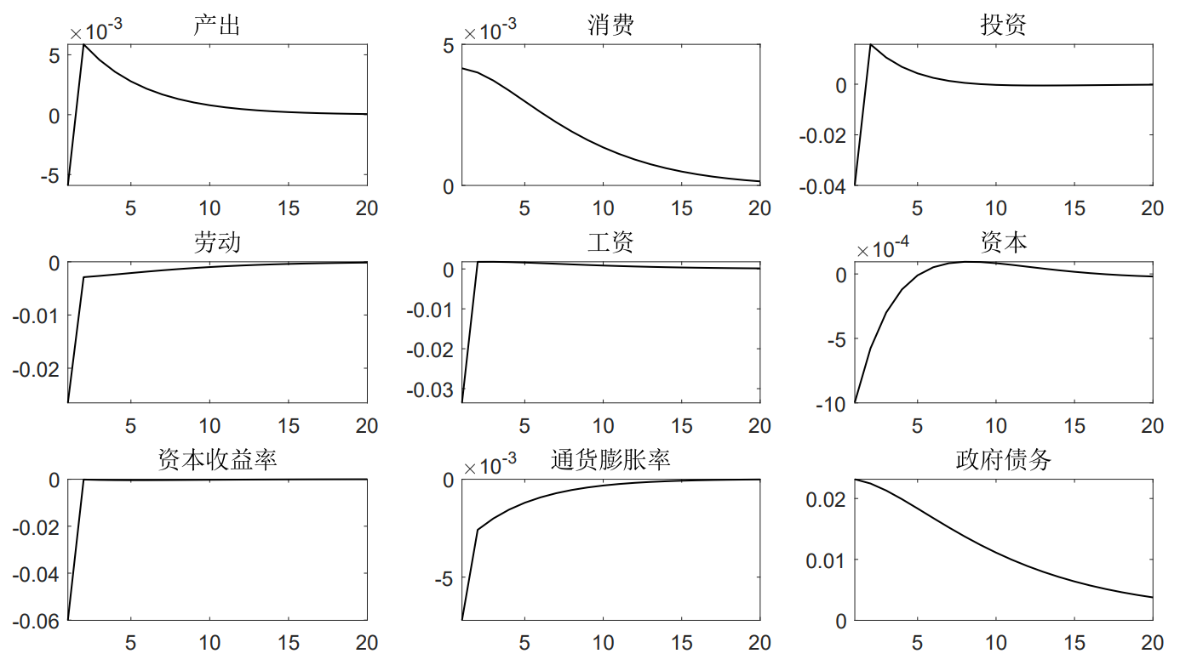
3.DSGE的脉冲响应
模型求解完成后，下面列示了技术进步冲击、政府购买冲击和劳动税率冲击分别对各宏观变量的脉冲响应。
图10-1 技术进步冲击对各宏观变量的脉冲响应图

Slide 41
3.DSGE的脉冲响应
图10-1是技术进步冲击对各宏观变量的脉冲响应图。可以看出，各宏观变量的脉冲响应围绕0轴而发生，也即模型稳态下各宏观变量的偏离率为0，处于未受扰动的静态一般均衡。
技术进步冲击会使得产出在短暂的波动后呈现明显的上升态势，最高峰值可使得产出增长超过0.5%，这一正向脉冲在10期内逐渐收缩并恢复稳态，即技术进步冲击总体上有助于刺激经济增长。
其余脉冲结果表明，技术进步会在20期内维持消费的提升效应，但也会挤出企业对资本与劳动两种生产要素的需求。同时，技术进步有利于降低通货膨胀率，但也会推高政府债务。

Slide 42
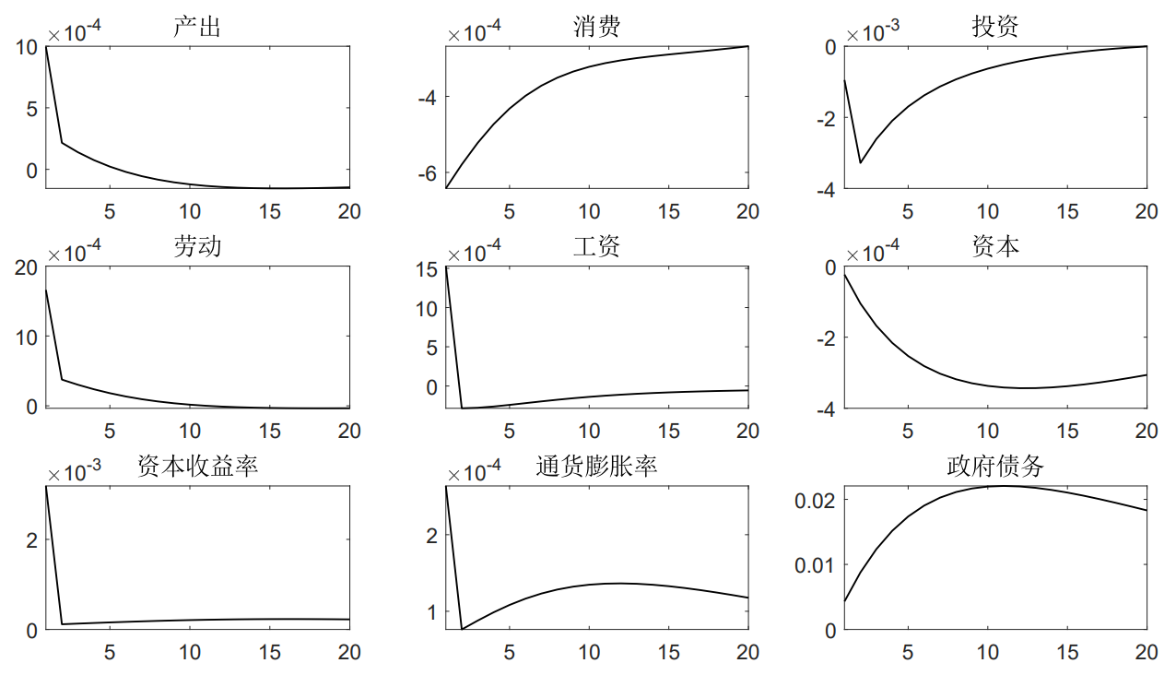
3.DSGE的脉冲响应
图10-2 政府购买冲击对各宏观变量的脉冲响应图

Slide 43
3.DSGE的脉冲响应
图10-2是政府购买冲击对各宏观变量的脉冲响应图，结果表明，由于政府购买直接进入到总需求中，其正向冲击对产出有显著的提升作用，但会对家庭的消费与投资产生挤出效应，导致政府购买增加刺激经济增长的同时，私人需求遭遇弱化，进而大幅削弱了政府购买正向冲击对产出的积极影响，使得产出的脉冲响应在冲击后以较快的速度下降。
对于企业而言，私人投资需求的下降使得其所获资本减少，因此转而对劳动的需求有所增加，工资亦有所提高。最后，政府购买对总需求的扩张效应会导致通货膨胀的上升，并在一定程度上拉高了政府债务。

Slide 44
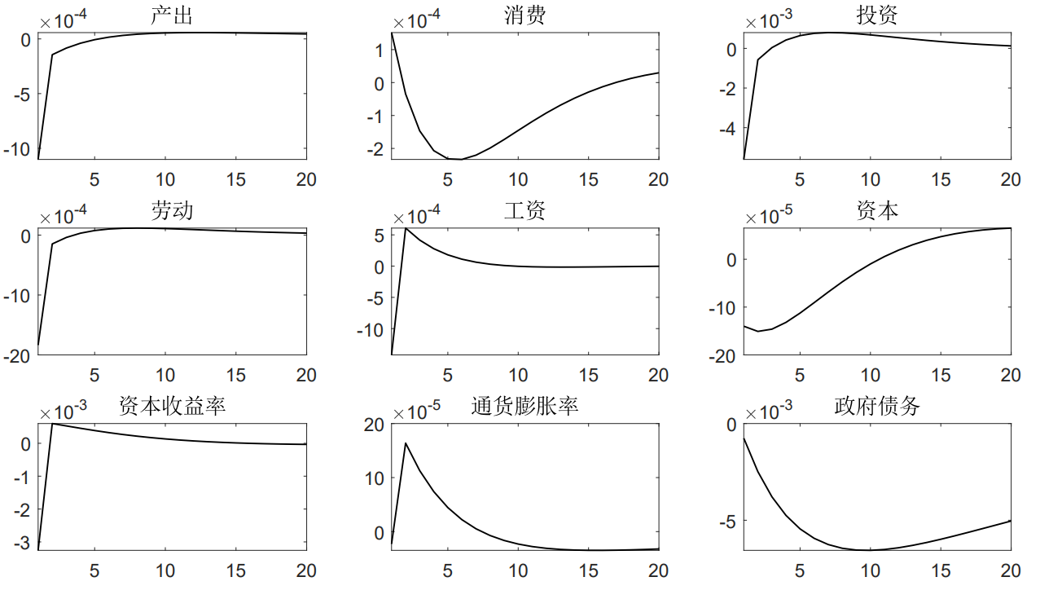
3.DSGE的脉冲响应
图10-3 劳动税率冲击对各宏观变量的脉冲响应图

Slide 45
3.DSGE的脉冲响应
图10-3是劳动税率冲击对各宏观变量的脉冲响应图，结果表明，正向的劳动税率冲击提高了政府对家庭的劳动税收，最直观的影响是使得家庭的劳动供应脉冲向下偏离，由于税收增加对家庭收入具有挤压效应，家庭会选择更低的支出水平。削减消费与投资，导致总需求下降，表现为产出的脉冲响应为负，即劳动税率增加会拉低产出水平，抑制经济增长。与此同时，通货膨胀率有所上升，但政府债务则因政府税收的增加而呈现下降态势。

Slide 46
五、动态随机一般均衡模型的应用与批评

Slide 47
第五节 DSGE的应用与批评
DSGE模型可以帮助我们更好地理解宏观经济现象并指导政策制定，其在现实中的应用是十分广泛的，全球主要经济体的中央银行均开发了分析本国或全球经济的DSGE模型。其应用包括但不限于以下方面。
宏观经济政策分析
经济压力测试
政策效果评估
经济周期研究
预测和决策支持
......

Slide 48
第五节 DSGE的应用与批评
尽管动态随机一般均衡模型在主流的经济研究方法中占有重要地位，针对其效果或价值的批评也不断涌现。DSGE模型中关于代表性家庭、代表性企业的诸多理想设定亦被诟病缺乏微观基础。
事实上，20世纪90年代后，新凯恩斯主义DSGE模型已对这一点做出较大的改善，在模型中纳入了丰富的微观基础，包括价格黏性、工资黏性、垄断竞争、不完全性、投资调整成本和资本利用成本等。

Slide 49
第五节 DSGE的应用与批评
目前，现阶段围绕DSGE模型的批评主要包含以下方面：
一方面，DSGE模型存在与现实不吻合的问题。某些时候，一些模型的参数无法与微观经济数据进行匹配，并且模型对经济周期的预测能力有限。
另一方面，过于复杂而无法求解的问题。大型的DSGE模型非常复杂，难以求解。同时，DSGE模型中的参数非常多，估计需要大量的数据，并且需要进行高度的统计分析，这使得DSGE模型的估计过程非常困难。

Slide 50
第五节 DSGE的应用与批评
综上所述，DSGE模型可以用于分析宏观经济政策、预测经济变量、评估政策效果以及研究经济周期和决策支持等方面。虽然DSGE模型也存在自身的局限性，但它仍为经济学家、政策制定者和决策者提供了一个强大的工具，帮助他们更好地理解和解释经济现象，并制定更有效的经济政策和决策。

Slide 51
本章小结
本章主要介绍了动态随机一般均衡模型的发展、构建方法、应用与批评，通过构筑一个基于新凯恩斯主义的DSGE模型作为演示，展示DSGE模型的构建过程、求解方法与对数线性化形式，并通过脉冲响应图演示外生冲击对不同宏观变量的传导效应。DSGE模型作为宏观经济学研究的经典建模方法，具有较好的应用效果与多种适用途径，但同时也存在不足之处，亟待更为完善地发展。

Slide 52
课后习题
1、动态随机一般均衡模型的“动态”是指：（）
A.经济变量会处于持续变化的动态
B.模型处于不稳定状态
C.经济变量受外生冲击呈现动态变化
D.外生冲击是动态的
2、通常情况下，若NK-DSGE模型中已构建单一的代表性家庭，其主观贴现因子设定为 ，家庭具有购买无风险国债的决策行为，无风险国债收益率的稳态值为 ，则可求得通胀的稳态值 为：（）
A.
B.
C.
D.

Slide 53
课后习题
3、请简述动态随机一般均衡模型的特征与应用。
4、在本章设定的基础上，在家庭效用中引入消费习惯形成h，即代表性家庭效用函数设定为如下形式：
假设预算约束的设定不变，请构造拉格朗日函数以求解家庭部门纳入习惯形成后的消费最优决策（构造拉格朗日函数并得到消费的最优一阶条件）。
5、在第4题的基础上，对包含习惯形成的消费最优一阶条件进行对数线性化处理。
6、若生产函数为CES形式，即 ，请对其进行对数线性化处理。

Slide 54
谢谢！

